Slide 1

LACTATE ET EXERCICE… Mythes et réalités
Georges CAZORLA
Cours Master 2
2006…
Association pour la Recherche et l’Évaluation en Activité Physique et en Sport
areaps33@gmail.com Web : areaps.org
<number>
Notes:
<number>
1
1

Slide 2
HISTORIQUE
Années | Évènements | Auteurs
1907 1909 1909-1910 1911-1912 1912-1914 1914 1927 1930 | Augmentation de l’acide lactique lorsque les muscles sont stimulés et dans des conditions d’anaérobiose Premier essai de mise en relation de l’acide lactique avec l’hyperpnée Effet de l’exercice sur l’augmentation du lactate chez l’Homme La contraction musculaire aérobie et anérobie Le métabolisme musculaire aérobie et anaérobie Relation entre lactate, bicarbonate et dioxyde de carbone Relation du lactate et les ions hydrogène avec l’hyperpnée Le niveau métabolique critique « critical metabolic level » du lactate sanguin ou « Point d’Owles | Fletcher et Hopkins Douglas et Haldane Ryffel Meyerhof Hill Christiansen, Douglas et Haldane Douglas Owles
<number>

Slide 3
HISTORIQUE (suite)
Années | Évènements | Auteurs
1961 1964 1973 1978-1981 1983-1985 1987 2000 | L’accumulation du lactate serait due à l’hypoxie musculaire Première évocation de la notion de « seuil » du métabolisme anaérobie Le « seuil » anaérobie peut être détecté par le variables respiratoires Les « seuils lactiques » sont respectivement fixés à 2 et 4mmol.l⁻¹ Critique de la notion de « seuils anaérobies ». Le « seuils anaérobies » n’existerait pas ! L’index de la pente du lactate en remplacement du « seuils anaérobies » est proposé comme un indicateur du niveau de condition physique Position de la Société Française de Médecine du Sport | Hollmann Wasserman et Mc Ilroy Wasserman et al. Mader et al., Keul et al., Sjodin et Jacobs Yel et al., Brooks Hughson et al. Vallier et al.
<number>

Slide 4
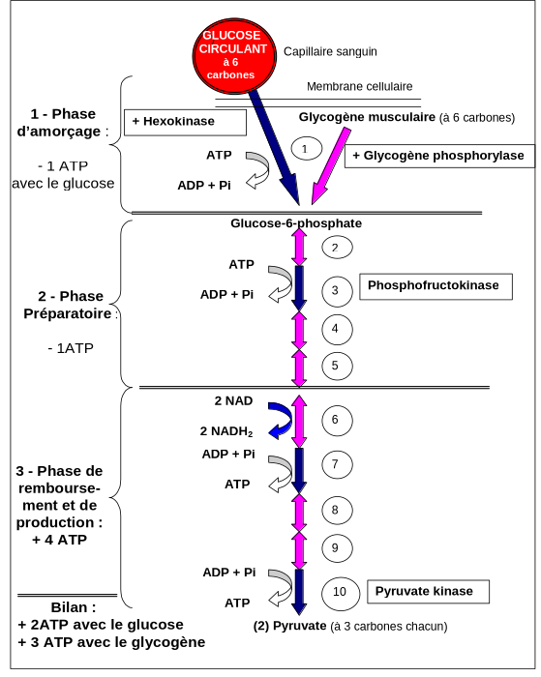
RAPPELS
<number>
(2) lactate

Slide 5
GLYCOGENE
Glut 4
P_{i}
Glycogène phosphorylase
RAPPELS
GLUCOSE
G6P
Hexokynase
F6P
Phosphofructokynase
FbiP
Navette aspartate-malate
GA3P
DHAP
NADH
NAD
NAD
NADH
3PG
NAD
NADH
NADH
Pyruvate
déshydrogénase
PYRUVATE
A-CoA
NADH
Glutamate
Lactico
déshydrogénase
NAD
Alanine Amino
Transférase
NAD
MCT4
Alanine
LACTATE
2-oxologlutarate
<number>

Slide 6
RAPPELS
1 Glucose-6-P
2 H₂
NADH₂
NAD
H₂
2 Pyruvate
2 Lactate (+ H₂)
LDH
<number>

Slide 7
I . DES QUESTIONS QUI SE POSENT...
1- Acide lactique ou lactate... quelle différence ?
2- Le lactate est-il un « déchet » ?
3- Quel est le devenir du lactate ?
4- Quelles significations accorder au(x) seuil(s) anaérobie(s) ?
4.1 - A quelle puissance le muscle produit-il du lactate ?
4.2 - Est ce l'absence d'oxygène qui entraîne la production du lactate musculaire ?
4.3 - Quelle validité accorder aux nombreuses techniques de détermination du seuil anaérobie ?
4.4 - Quel est le niveau de reproductibilité intra-technique du seuil anaérobie ?
<number>
Notes:
<number>
2
2

Slide 8
II. DES QUESTIONS QUI SE POSENT...(suite)
La glycolyse a-t-elle vraiment un mauvais rendement énergétique ?
Est-ce l’accumulation de lactate qui induit :
La fatigue musculaire ?
et donne : Des crampes ?
Des courbatures ?
<number>

Slide 9
2.1 - ACIDE LACTIQUE OU LACTATE... QUELLE DIFFERENCE ?
GLYCOGENE
1 mol. de GLUCOSE
2 mol. d'ACIDE LACTIQUE
C₆ H₁₂ O₆ 2 C₃ H₆ O₃ + 197 kJ
Au pH du muscle (7.05 à 6.1)
C₃ H₆ O₃ H⁺ + C₃ H₅ 0₃⁻
Proton Anion : Lactate
A l'échelle de l'organisme il n'y a que très peu d'acide lacti-
que sous sa forme acide mais surtout des ions lactate.
= 3 mol. d'ATP
Acide lactique :
<number>
Notes:
<number>
4
4

Slide 10
2.2 - Le lactate est-il un « déchet » ?
<number>

Slide 11
... DONC : EST- IL MAUVAIS DE PRODUIRE BEAUCOUP DE LACTATE ?
Une molécule de glycogène permet la synthèse de 3 ATP
et s’accompagne de la formation de 2 molécules de lactate.
Donc, plus le muscle produit de lactate par unité de temps,
plus de molécules d’ATP ont été synthétisées et donc plus
important a été le travail musculaire.
L’athlète qui réussit dans les disciplines courtes est celui qui produit le plus de lactate par unité de temps (Lacour et Coll. 1991)
<number>
Notes:
<number>
18

Slide 12
Sprint et lactatémie
Après des courses de 100 et 400m, des valeurs élevées de [La]_{s} ont été mesurées : 12,5mmol/l et 20,1mmol/l.
Plus les athlètes courent vite, plus ils présentent des [La]_{s} élevées en fin de compétition. [La]_{s} apparaît donc comme un témoin de la performance au sprint (Brett et coll, AEFA n°162, 2001).
<number>

Slide 13
LACTATE ET EXERCICE
100m sprint……………environ 13-16 mmol/l
200m sprint……………environ 18-20 mmol/l
400,800 et 1500m……environ 22-26 mmol/l
5000m…………………environ 13 mmol/l
10000m………………..environ 8 mmol/l
QUESTION : Comment expliquer que les concentrations en lactate
sanguin soient sensiblement équivalentes après un 100m et un 5000 m ?
<number>

Slide 14
QUEL EST LE DEVENIR DU LACTATE ? ou : Lactate et récupération
<number>

Slide 15
1 - EXERCICE INTENSE ( >PAM ) et
DE COURTE DUREE (400 m - 800 m)
GLYCOGENE
NAD
ADP
NADH
ATP (+3)
MILIEU INTERSTITIEL
CELLULE MUSCULAIRE
Accumulation
intracellulaire
NAD
PYRUVATE
Transport membranaire
extra cellulaire
H⁺
CO₂
CAPILLAIRE SANGUIN
LACTATE
LACTATEMIE
MCT4
O₂
MITOCHONDRIE OXYDATION
ADP ATP (36)
CO₂
Chaîne des transporteurs d’électrons
Cycle de Krebs.
H₂

Slide 16
MILIEU INTERSTITIEL
CELLULE MUSCULAIRE
Néoglycogenèse : 1/4 FOIE
Glucose
GLYCOGENE
Elimination :
Urine, sueur
(négligeable)
ALANINE
4
Cycle de Felig ou de
l’alanine-glucose
3
PYRUVATE
2
capillaire
Cycle de Cori
LACTATE
H₂
3
1
NADH₂
CO₂
MCT4
O₂
MITOCHONDRIE OXYDATION
NAD + H₂
O₂
CO₂
36 ADP + 36 Pi 36 ATP
Lactate
H₂
Cycle de Krebs
H₂O
Chaîne des transporteurs
d’électrons
Oxydation : 3/4
CŒUR , REINS, AUTRES MUSCLES NON ACTIFS.
H₂
<number>
METABOLISME AU COURS DE LA RECUPERATION

Slide 17
2.1 QUEL EST LE DEVENIR DU LACTATE ?
LACTATE
OXYDATION
3/4
ELIMINATION
négligeable
Par :
Les muscles squelettiques
Les fibres musculaires productrices
Les fibres musculaires environnantes (navette)
Les fibres musculaires d’autres territoires au repos
Le myocarde 10 %
Les reins < 10 %
GLYCOGENESE
1/4
Par :
L’urine et la sueur
Par :
Le foie
- Cycle de Cori
- Cycle de l’alanine-glucose
Les muscles
<number>
Notes:
<number>
16

Slide 18
2.2 EN CONSEQUENCE
Le lactate n’est donc pas un « déchet » ni surtout « une toxine qui empoisonne le muscle » mais bien une source énergétique potentielle utilisable après, ou au cours d’une récupération passive ou active.
<number>
Notes:
<number>
17

Slide 19
2.3 QUEL EST LE DEVENIR DU LACTATE ?
LACTATE ENTRANT (LE)
(MUSCLE)
LACTATEMIE
LE > LS : (accumulation)
LE = LS : (Etat stable)
6-8 mmol.l⁻¹
SANG
LE < LS : (décroissance)
LACTATE SORTANT (LS)
( OXYDATION, GLYCOGENESE )
1 H 30
<number>
Notes:
<number>
20

Slide 20
12 -
11 -
10 -
-
-
-
-
-
-
-
-
1 -
•
[LAs ] ( mmol.l⁻¹ )
•
•
« Seuil » d’apparition
du lactate : SL1
ou S. Aérobie *
•
Seuil d’accumulation
du lactate : SL2
ou S. Anaérobie *,
OBLA
•
•
•
•
•
I I I I
25 50 75 100
% vam, % PAM, % VO2max, % FCmax,
* Selon la terminologie proposée par Wasserman, (1964 et 1967)
<number>

Slide 21
3. QUELLES SIGNIFICATIONS ACCORDER AU(X) SEUIL(S) ANAEROBIE (S.A.)
SEUIL = « Limite au delà de laquelle les conditions sont changées » (Larousse).
ANAEROBIE : sans air, donc sans oxygène.
<number>
Notes:
<number>
5

Slide 22
Autrement dit, le S.A. devrait délimiter deux zones : l'une située en deça d'une limite (puissance, vitesse, FC, % VO₂ max) à caractéristique essentiellement aérobie et l'autre au delà, à composante essentiellement anaérobie entraînant une accumulation de lactate.
Si cette théorie correspondait à une réalité, l'entraîneur disposerait alors de repères objectifs nécessaires pour planifier individuellement les intensités d'entraînement aérobie ou anaérobie.
[LA]
mmol. l⁻¹
ANAEROBIE :
ACCUMULATION
LACTIQUE
AEROBIE :
PAS DE LACTATE
S.A
Puissance, vitesse
FC ou % VO₂ max
<number>
Notes:
<number>
7

Slide 23
EXAMINONS :
⇨ La validité des théories sous-jacentes :
- 3.1 La non apparition du lactate dans le sang correspond-elle à des conditions strictement aérobies ? Et donc à quelle puissance le muscle commence t-il à produire du lactate.
- 3.2 L’accumulation du lactate correspond-elle à l’absence d’oxygène ?
⇨ La validité des techniques pour obtenir le S.A.
⇨ La reproductibilité intra - technique
⇨ Les variations du S.A. en fonction de la spécialité.
<number>

Slide 24
3.1 A QUELLE PUISSANCE LE MUSCLE PRODUIT-IL DU LACTATE ?
<number>

Slide 25
Activation de la glycolyse anaérobie
RAPPEL
GLYCOGENE
Adrénaline,
 Ca ²⁺ et  ATP
G. phosphorylase
+
Glucose 1-phosphate
Contraction
(travail musculaire)
Acide lactique : lactate + H⁺
<number>

Slide 26
GLYCOGENE
P_{i}
65% de
VO₂max
0.35
Glycogène phosphorylase
GLUCOSE
G6P
3.6
Hexokynase
F6P
Phosphofructokynase
3.95
FbiP
Navette aspartate-malate
GA3P
DHAP
NADH
NAD
NAD
NADH
3PG
NAD
NADH
2.7
NADH
Pyruvate
dehydrogénase
PYRUVATE
A-CoA
NADH
Glutamate
2.7
Lactico
dehydrogénase
NAD
Alanine Amino
Transférase
5.2
NAD
Alanine
LACTATE
2-oxologlutarate
<number>
Flux : mmol de substrat. kg⁻¹ de muscle frais (vaste latéral).min⁻¹

Slide 27
GLYCOGENE
0.5
(0.35)
P_{i}
250% de
VO₂max
Glycogène phosphorylase
GLUCOSE
G6P
35.5
(3.6)
Hexokynase
F6P
Phosphofructokynase
32.25
(3.95)
FbiP
Navette aspartate-malate
GA3P
DHAP
NADH
NAD
NAD
NADH
3PG
NAD
NADH
~ 4.5
(2.7)
NADH
Pyruvate
dehydrogénase
PYRUVATE
A-CoA
NADH
Glutamate
4.5
(2.7)
Lactico
dehydrogénase
NAD
Alanine Amino
Transférase
60
(5.2)
NAD
Alanine
LACTATE
2-oxologlutarate
<number>
Flux : mmol de substrat. kg⁻¹ de muscle frais (vaste latéral).min⁻¹

Slide 28
Estimation des flux à travers les enzymes clés amenant à la production de
lactate musculaire durant un exercice réalisé à différentes intensités sur
ergocycle. Flux : mmol de substrat. kg⁻¹ de muscle frais (vaste latéral).min⁻¹⁾
D’après Lawrence et al. Med. Sci. Sports Exerc. 32; 4: 756-63. 2000
Puissance développée : % VO_{2max} MAX in Vitro 35% (58 W) 65% (164 W) 90% (229 W) 250% (625 W)
PHOS 40 – 45 0.55 3.6 7.0 35.5 HK ~ 3 0.2 0.35 0.5 0.5 PFK 40 – 60 0.75 3.95 6.5 32.25 SS ~ 27 1.5 2.7 3.4 4.5 PDH 4.5 1.5 2.7 3.4 4.5 LDH ~ 350 0 5.2 9.6 60
<number>

Slide 29
SARCOLEMME
Glycogène
GT_{i}
Glucose
G6-P
Pyruvate
Pyruvate
LDH
LT_{i}
Lactate
Lactate
LT_{i}
LDH
LT_{i}
LT_{i}
C de K
CO₂
Pyruvate
CO₂
CO₂
MITOCHONDRIE
<number>
D’après Brooks, 1998 : Comp.Biochem. Physiol. 120:89-107, et 2000 : Med. Sci. Sports Exerc. 32; 4: 790-799

Slide 30
Transfert et oxydation du lactate cytoplasmique dans la mitochondrie. D'après [Brooks, 1999 ], modifié.
pyruvate
lactate
cytosol
LDHc
m.ext
pyruvate
lactate
C R
m.int
mitochondrie
NADH
NAD⁺
pyruvate
lactate
LDHm
m. ext = membrane externe de la mitochondrie; m. int.= membrane interne de la mitochondrie
<number>
C R = chaîne respiratoire.

Slide 31
3.1 A QUELLE PUISSANCE LE MUSCLE PRODUIT-IL DU LACTATE ?
Travaux de GREEN et Coll. 1983 montrent qu'à une puissance correspondant à 50% de VO2 max (< au "S.A."), la concentration du lactate musculaire atteint 4,5 mmol/l alors que la lactatémie n'augmente pas (1,3 à 1,5 mmol/l)
Travaux de CONNETT et Coll. 1984, CHIRTEL et Coll. 1984 et FUKUBA et Coll. (1989) montrent que..
<number>
Notes:
<number>
6

Slide 32
…dans un exercice à intensité progressive, le muscle produit du lactate dès les premières puissances de travail et ensuite la concentration intramusculaire augmente linéairement avec les puissances successives.
[ La _{m}] mmol / l
[ La _{S}] mmol / l
4.5
1.5
50 % VO₂ max puissance
50 % VO₂ max puissance
SANG
<number>
MUSCLE
Notes:
<number>
8

Slide 33
PREMIERE CONCLUSION :
On ne peut conclure à une absence de production de lactate par le muscle à partir de l’absence de modification de la lactatémie en début d’exercice triangulaire.
Il n’existe donc pas de puissance «SEUIL» en deçà de laquelle
le muscle ne produit pas de lactate et au delà de laquelle il en produit.
Notes:
<number>
9

Slide 34
HYPOTHESES :
L’absence de modification de la lactatémie en début
d’exercice triangulaire résulte probablement de l’interaction
de 3 composantes physiologiques :
1 – d’une accumulation intra musculaire
2 - des transporteurs membranaires insuffisamment activés.
3 - de la dilution du lactate dans un vaste espace extra
musculaire (Zouloumian et Freund, 1981)
<number>

Slide 35
TRANSPORT MEMBRANAIRE DU LACTATE
(Juel et al.,1991; Dermott et Bonen,1993; Pilegaard et al.,1993; Roth et Brooks,1993)
Il existe des protéines qui permettent le transport du lactate à travers
le sarcolemme : monocarboxylate tansporter : MCT1 et MCT4
D'elles dépend la vitesse du passage du lactate musculaire :
milieu intracellulaire milieu extracellulaire <–> sang
La vitesse du passage membranaire dépend :
1. du niveau de stimulation des transporteurs.
2. du nombre de transporteurs mis en jeu.
MCT1
MCT4
Notes:
<number>

Slide 36
1- Le niveau de stimulation dépend :
- du gradient pH entre les milieux intra et extra cellulaires
- du type d ’entraînement (l ’entraînement en intensité augmente la vitesse
du passage membranaire par rapport à l ’entraînement de longue durée)
2- Le nombre des transporteurs recrutés dépend :
- du niveau d ’entraînement
- de la nature des fibres activées : les fibres rapides présentent plus de MTC₄ et pratiquement pas de MTC₁,
- de l’âge des sujets (le nombre de transporteurs sollicités diminue avec le vieillissement).
(Juel et al.,1991;Dermott et Bonen,1993; Pilegaard et al.,1993;
Roth et Brooks,1993; Brooks, 1999; Pilegaard, 1999; Bonen, 2000)
<number>

Slide 37
L’accumulation du lactate
correspond-elle à
l’absence d’oxygène ?
<number>

Slide 38
3.2 EST-CE L’ABSENCE D’OXYGENE QUI ENTRAINE LA FORMATION ET L’ACCUMULATION DU LACTATE DANS LE MUSCLE ?
Il est fréquent de lire qu’« il y a formation de lactate en absence d’oxygène »
Ceci est exact mais ... dans un tube à essai !
Globalement au niveau des muscles actifs
Les travaux de Pirnay et Coll. (1972) montrent qu’au cours d’un exercice
maximal (= à VO₂ max), la PO₂ du sang veineux effluent ne s’abaisse pas
au dessous de 20 mm Hg.
Localement dans la cellule musculaire
Les travaux de Connet et Coll. (1984) montrent aucun gradient de PO₂ inférieur à 2 mm Hg alors que la PO₂ minimale nécessaire pour assurer une activité maximale de la phosphorylation oxydative est inférieure à 0.5, voire 0.1 mm Hg. (Chance et Quirstorff,1978)
Notes:
<number>

Slide 39
EN CONSEQUENCE :
Malgré sa production et son accumulation du lactate, le muscle squelettique qui travaille (même à puissance maximale = à VO₂ max) N’EST EN HYPOXIE, ni globale-
ment, ni localement, ni transitoirement, ni à l’état stable.
Il y a toujours plus d’oxygène que la quantité maximale susceptible d’être utilisée par le muscle.
Ainsi l’hypothèse sous-jacente à la théorie du « Seuil anaérobie » selon laquelle le muscle produit du lactate car il est en hypoxie au delà d’une certaine puissance « seuil » n’est pas confirmée.
Notes:
<number>

Slide 40
HYPOTHÈSES...
L’accumulation du lactate pourrait être due :
A la différence entre l’activité enzymatique maximale de la lactate déshydrogénase (en amont) et celle de l’α céto-glutarate déhydrogénase (en aval) qui sont deux des enzymes limitant le flux métabolique respectivement : de la glycolyse et de l’oxydation mitochondriale.
A la saturation de la navette aspartate - malate qui permet
le transfert membranaire mitochondrial des protons H⁺.
Au niveau d’activation des protéines permettant le transport
transmembranaire du lactate vers le milieu extracellulaire.
Notes:
<number>

Slide 41
GLYCOGENE
Glut 4
P_{i}
Glycogène phosphorylase
GLUCOSE
G6P
Hexokynase
F6P
Phosphofructokynase
FbiP
Saturation navette
aspartate-malate ?
GA3P
DHAP
NADH
NAD
NAD
NADH
3PG
NAD
NADH
NADH
Pyruvate
déshydrogénase
PYRUVATE
A-CoA
NADH
Glutamate
Lactico
déshydrogénase
NAD
Alanine Amino
Transférase
NAD
MCT4
Alanine
LACTATE
2-oxologlutarate
<number>

Slide 42
Vitesses d’activités enzymatiques maximales (V.A.E.max) au sein du quadriceps humain (micromoles.min⁻¹. g⁻¹ à 25°)
Glycolyse :
Phosphofructokinase *…………….…..57
Lactate déshydrogénase…………… 121
Oxydation :
Céto-glutarate déshydrogénase*….…1.2
V.A.E.max 100 fois
supérieure !
* Enzymes limitant le flux métabolique
D’après Jorfeld et al. (1978) et Poortmans (1988),
<number>

Slide 43
Au plan biochimique, dans certains cas, les effets de l’entraînement se
traduisent essentiellement par l’augmentation de la quantité d’une ou de
plusieurs enzymes en présence.
 or nous savons que, plus la concentration d’une enzyme est élevée,
plus grande est la quantité de substrat susceptible d’être dégradée.
c’est précisément ce qui se passe chez l’athlète entraîné en endurance
dont l’entraînement augmente le nombre, la taille des mitochondries et par
conséquent la concentration en enzymes oxydatives.
c’est le cas de l’enzyme α cétoglutarate déshydrogénase (CGDH) dont le
niveau faible de l’activité maximale limitait, avant entraînement, le flux
substrat du cycle de Krebs expliquant en partie l’accumulation précoce du
lactate en amont.
Chez l’athlète entraîné, la même quantité d’O₂, autorise une oxydation plus importante de lactate grâce à une concentration plus élevée de la CGDH expliquant le déplacement vers la droite de la courbe lactate-intensité et par conséquent du ou des « seuils ».
<number>

Slide 44
non entraîné
[LAs]
ou
VE
entraîné
Puissance, vitesse, VO₂
S.A.
<number>

Slide 45
« SEUILS » VENTILATOIRES
ET « SEUILS » LACTIQUES
<number>

Slide 46
Coïncidence entre SL et SV
•
150 -
140 -
130 -
120 –
-
100 -
90 -
80 -
70 -
60 -
50 -
40 -
30 -
20 -
10 -
VE (l.min₋₁)
Seuil d’inadaptation
Ventilatoire SV₂ ou
Seuil de décompensation
de l’acidose métabolique
•
•
[LAs ] ( mmol.l⁻¹ )
Seuil d’adaptation
Ventilatoire SV₁
•
SL₂
•
•
•
•
•
SL₁
I I I I
vitesse, Puissance, VO₂, FC,
<number>

Slide 47
« SEUILS » VENTILATOIRES
HYPOTHESES DE WASSERMAN ET AL. 1964, 1973
<number>

Slide 48
SANG
MUSCLE
POUMON
APPORT O2 = DEMANDE
ACIDE
GRAS
GLYCOLYSE
O₂
O₂
VO₂ 1000 ml.min⁻¹
CYCLE
KREBS
R = 0.8
R = VCO2/VO2
CO₂
CO₂
VCO₂ 800 ml.min⁻¹
PYRUVATE
H + LACTATE
H + LACTATE
(oxydation)
APPORT O2 < DEMANDE
GLYCOLYSE
O₂
O₂
VO₂ 2000 ml.min⁻¹
CYCLE
KREBS
R ≥ 1.0
CO₂
CO₂
VCO₂ 1600 ml.min⁻¹
PYRUVATE
H + LACTATE
H + LACTATE
CO₃ H ⁻
VCO₂ 400 ml.min⁻¹
LACTATE
CO₃ H₂
<number>
Stimulation des
centres respiratoires
D ’après Naimark, Wasserman et McIlroy (1964)
CO₂ + H₂O

Slide 49
PROTOCOLES ET TECHNIQUES
<number>

Slide 50
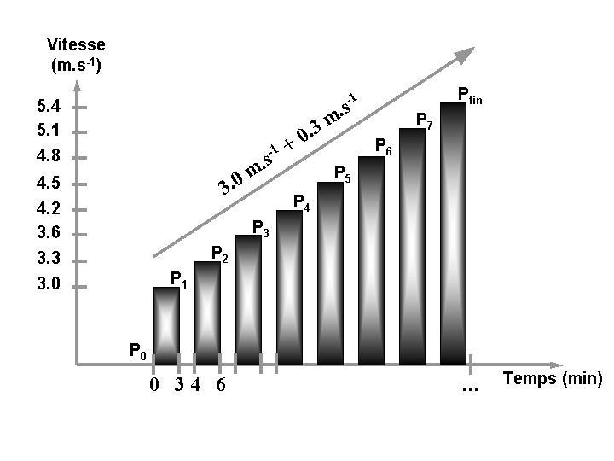
Les techniques
1- LES PROTOCOLES
Analyseur gaz expirés cycle à cycle recommandé, sinon avec au minimum
la possibilité de moyenner les résultats toutes les 20 à 30 s
« Seuils » ventilatoires : incrémentation rapide toute les minutes avec une
durée maximale de l’épreuve de 10 à 12 min.
« Seuils » lactiques : durée plus longue des paliers (état stable) de 3 min
avec des arrêts intermédiaires de 1 min (pour prélèvements)
<number>

Slide 51
« S.A » déterminés
à partir de la
course sur tapis
roulant…
<number>

Slide 52
A partir du pédalage sur
son propre vélo…
<number>

Slide 53
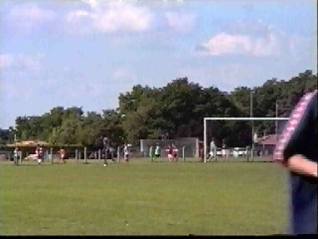

SUR LE TERRAIN :
Test TUB2
<number>

Slide 54
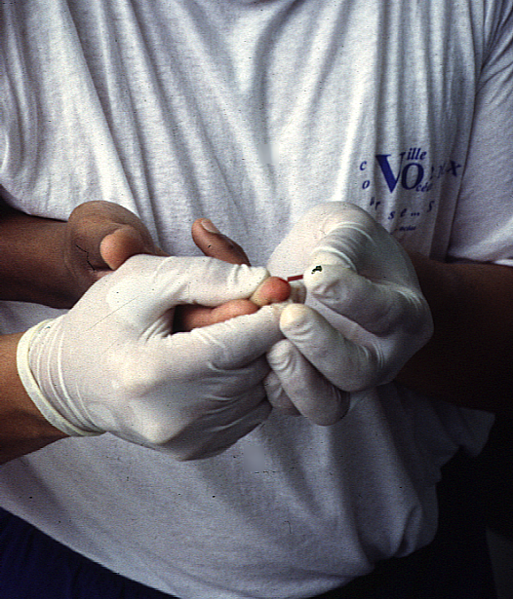
LACTATEMIE AU COURS D’UN TEST
<number>

Slide 55
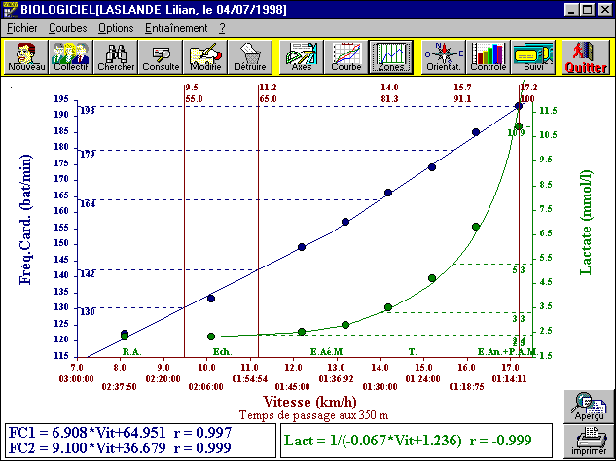
<number>

Slide 56
De plus… le « seuil » peut se déplacer en fonction :
du niveau d’entraînement
du protocole des épreuves utilisées :
- Triangulaires ou rectangulaires
- Durée des paliers et de la récupération
Fréquence de pédalage (Hugues et Coll, 1982)
de la spécialité
de l’âge
du sexe
<number>

Slide 57
« SEUIL » ANAEROBIE ET ENTRAÎNEMENT
<number>

Slide 58
non entraîné
[LAs]
ou
VE
entraîné
Puissance, vitesse, VO₂
S.A.
<number>

Slide 59
VARIATION DU «SEUIL ANAEROBIE» EN FONCTION DE LA SPECIALITE ET DU NIVEAU D’ENTRAÎNEMENT
•
Pourcentages limites de VO₂max ou de VAM entre lesquels se situent les S.A. en fonction des spécialités et du niveau d’entraînement des sujets concernés
45 – 60 % | 65 – 70 % | 70 – 85 % | 80 – 92 %
Sédentaires | Sprinters | Sportifs entraînés (sport co) | Sportifs d’endurance
<number>
D’après Costill, 1970, McDougal, 1977, Smith et al., 1984, Jousselin et al., 1984

Slide 60
La validité des techniques
pour obtenir le S.A.
<number>

Slide 61
3.3 VALIDITE DU SEUIL ANAEROBIE
La validité du S.A. peut être remise en question non seulement par l’aspect erroné des théories qui le sous-tendent mais aussi par :
Le nombre des techniques susceptibles de le déterminer : au total 34 répertoriées par Tokmakidis et Léger (1988) : 19 invasives et 15 non invasives.
<number>
Notes:
<number>

Slide 62
ACIDOSE METABOLIQUE (ACIDOSE LACTIQUE)
Techniques invasives
Techniques non invasives
- Seuil anaérobie (S.A. ou A.T.)
- Seuil lactique (S.L. ou L.T.)
- Début d’accumulation du lactate
plasmatique (DALP ou OPLA)
- Début d’accumulation du lactate
sanguin DALS ou OBLA)
Etat stable maximal (ESM ou MSS)
Seuil bicarbonate (SB ou BT)
Seuil pyruvate (SP ou PT)
Seuil de l’ammonium sanguin (SAS ou BAT)
Seuil de l’adrénaline
…..
- Seuil anaérobie
- Seuil ventilatoire
- Seuil des échanges gazeux
- seuil de déflexion de la FC
- Seuil EMG
<number>

Slide 63
Leur variété :
- Valeurs fixes du lactate : 2 - 4 mmol-l-1
- Etat stable de la lactatémie limite,
- Points d’inflexion de la courbe lactique
- Points de tangence par rapport à cette courbe
- Valeurs fixes individuelles
<number>

Slide 64
- Points d’inflexions de la courbe lactique
*
*
*
[LA] ou OBLA (mmol.l⁻¹)
*
*
*
*
*
*
*
*
S. Aérobie S.Anaérobie
Intensité : vitesse, % vam, puissance, % PAM, % VO2max, FC, % Fcmax,
<number>

Slide 65
« Limite aérobie » à 2 mmol.l⁻¹ et début de l’accumulation du lactate plasmatique à 4mmol.l⁻¹ (DALP₄ ou onset of plasma lactate accumulation : OPLA₄ ) ou du lactate sanguin (DALS₄ ou onset of blood lactate accumulation (OBLA₄ )
- Valeurs fixes du lactate : 2 - 4 mmol.l⁻¹
[LA] ou OBLA (mmol.l⁻¹)
4
2
S. Aérobie S.Anaérobie
Intensité : vitesse, % vam, puissance, % PAM, % VO2max, FC, % Fcmax,
<number>

Slide 66
Lactatémie au cours d’un exercice rectangulaire de 12min réalisé à différents % de
VO₂max sur ergo cycle (d’après Jorfeld et al., 1978)
10 _
9 _
8 _
7 _
6 _
5 _
4 _
3 _
2 _
1 _
[La_{s} ] mmol.l ⁻¹
94%
_ 10
_ 9
_ 8
_ 7
_ 6
_ 5
_ 4
_ 3
_ 2
_ 1
85%
État stable de la
lactatémie limite,
77%
75%
67%
54%
45%
I I I I
0 4 8 12
<number>
Temps (min)

Slide 67
Seuil anaérobie individuel (S.A.I.) ou individual anaérobic Treshold (I.A.T.)
déterminé selon la technique de Stegmann, Kindermann et Schnabel, 1981)
- Points de tangence par rapport à cette courbe
[LA] (mmol.l⁻¹)
A
B
PAM ou VAM
S.A.I (I.A.T.)
<number>
Vitesse (km.h-1) ou puissance (w ou % VO₂max)

Slide 68
Evolution de la lactatémie à une intensité correspondant au S.A 4mM et au
S.A.I. (adapté de Stegmann et Kindermann, 1982)
10 -
7 -
4 -
1 -
[LA] (mmol.l⁻¹)
S.A. 4 mM
S.A.I.
56 min
TEMPS (min)
<number>

Slide 69
Estimation du seuil anaérobie individuel à partir de la bissectrice de l’angle défini par l’intersection des deux tangentes aux points minimum et maximum
de la courbe de la lactatémie !! (Bunc et al. 1985)
- Autre Point de tangence…
[LA] (mmol.l⁻¹)
S.A.
Vitesse (km.h-1) ou puissance (w ou % VO₂max)
<number>

Slide 70
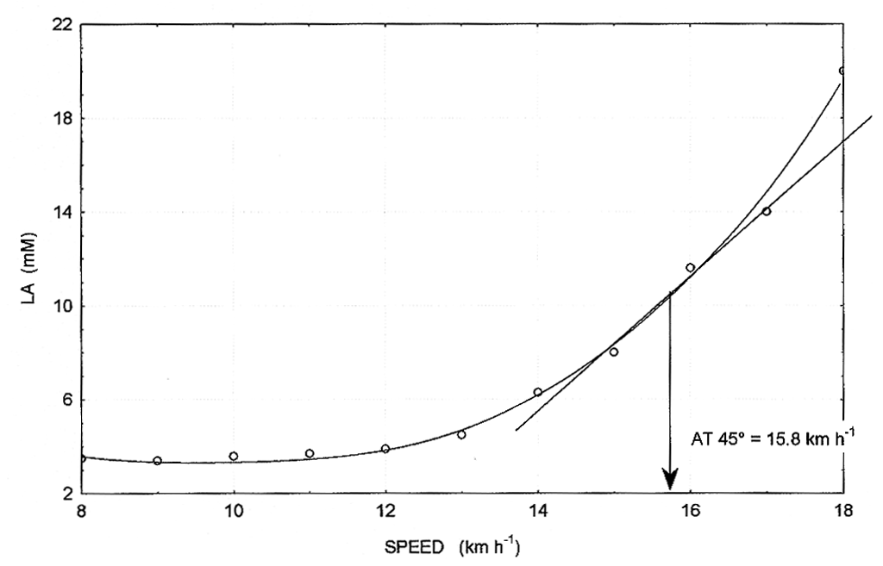
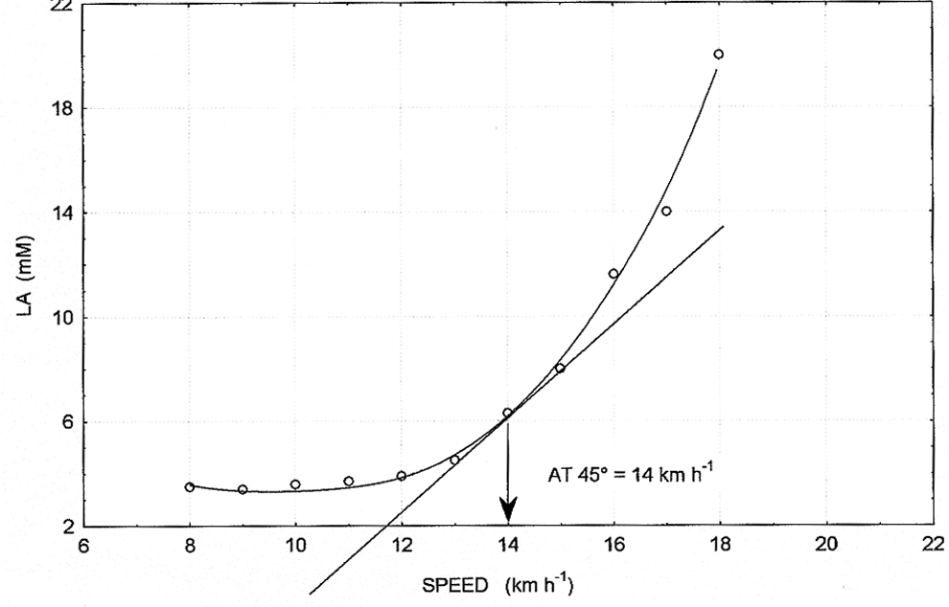
- autre Point de tangence…
<number>

Slide 71
Technique de la transformation log-log de la relation lactatémie-puissance
au cours d’un exercice triangulaire (d’après Mac Lellan et Gass, 1989)
- Technique log-log
régime riche en glucides ()
régime normal ( •)
régime pauvre ( )
chez un même sujet
*

•

*
•
Log [La_{s}] (mmol.l⁻¹)

•

*
•


•
*

•
•

*
•
*
*
*
*
Log de la puissance (watts)
L’intersection des lignes de régression définit le « seuil » lactique respectif.
<number>

Slide 72
Quelques exemples de détermination
de « seuil(s) » ventilatoires
<number>

Slide 73
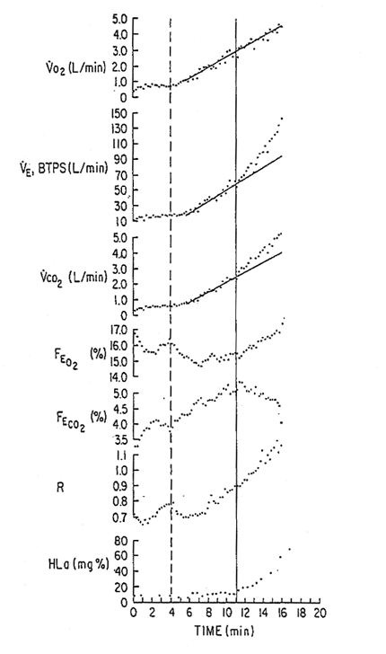
<number>

Slide 74
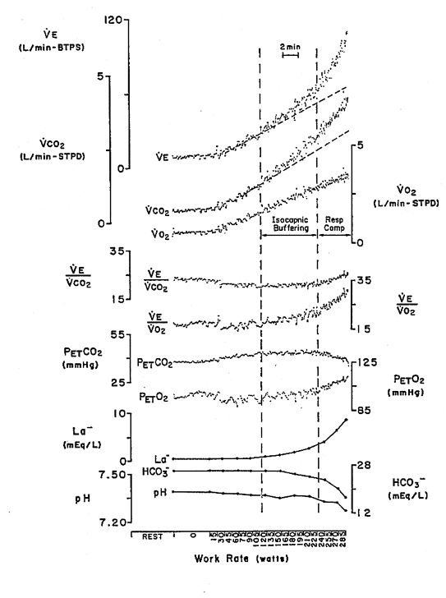
<number>

Slide 75
VE (l.min⁻¹)
VE
S.A.
Vitesse (km.h-1) ou puissance (w ou % VO₂max)
Le SA serait le point d’augmentation non linéaire de VE
(adapté de Ivy et al., 1981)
<number>

Slide 76
FECO₂ (%)
S.A.
Vitesse (km.h⁻¹) ou puissance (w ou % VO₂max)
Le SA serait le point de diminution rapide de FECO₂
(adapté de Dawson et al., 1984)
<number>

Slide 77
FE_{O2} (%)
S.A.
Vitesse (km.h-1) ou puissance (w ou % VO₂max)
Le SA serait le point d’augmentation de FEO₂ (adapté de Ivy et al., 1981)
<number>

Slide 78
VECO₂ (l.min⁻¹)
S.A.
Vitesse (km.h-1) ou puissance (w ou % VO₂max)
Le SA serait le point d’augmentation continue de VECO₂ correspondant avec
le point d’inflexion des autres paramètres (adapté de Dawson et al., 1984)
<number>

Slide 79
Technique des équivalents respiratoires en O₂ et en CO₂
(actuellement la plus utilisée)
VE / VO2
et
VE / VCO2
VE / VO₂
VE / VCO₂
S.A.
Vitesse (km.h-1) ou puissance (w ou % VO₂max)
VE / VO2
Le SA serait le point d’augmentation non linéaire de ainsi que
le début de la stabilisation de (adapté de Gaesser et al., 1984)
VE / VCO₂
<number>

Slide 80
VCO₂ (l.min⁻¹)
VCO₂
S.A.
Vitesse (km.h-1) ou puissance (w ou % VO₂max)
Le SA serait le point d’augmentation non linéaire de VCO₂
(adapté de Michelson et al.,et al., 1982)
<number>

Slide 81
V_{I} (l.min⁻¹)
V_{I}
S.A.
Vitesse (km.h⁻¹) ou puissance (w ou % VO₂max)
Le SA serait le point d’augmentation non linéaire de V_{I}
(adapté de Michelson et al., 1982)
<number>

Slide 82
<number>

Slide 83
VO₂
(l.min⁻¹)
VCO₂
(l.min⁻¹)
V_{I} (l.min⁻¹)
[LAs]
(mmol.l⁻¹)
<number>
Puissance (watts)

Slide 84
Lactate sanguin et réponse ventilatoire chez des individus normaux et chez des patients présentant le syndrome de McArdle.
(d’après Hagberg et al., 1984)
Figure A
•
Sujets contrôles
•
[LAs ] ( mmol.l⁻¹ )
•
« Seuil » lactique
•
•
•
Pas de « seuil » lactique
•
•
*
*
*
*
*
*
*
*
Patients McArdle
% VO₂max
<number>

Slide 85
Figure B
*
Patients McArdle
*
« Seuil » ventilatoire
*
*
*
*
*
*
*
% V_{E} atteint à VO₂max
Figure C
•
Sujets contrôles
« Seuil » ventilatoire
•
•
•
•
•
•
•
•
<number>
% VO₂max

Slide 86
Coïncidence entre SL et SV
•
150 -
140 -
130 -
120 –
-
100 -
90 -
80 -
70 -
60 -
50 -
40 -
30 -
20 -
10 -
VE (l.min₋₁)
Seuil d’inadaptation
Ventilatoire SV₂ ou
Seuil de décompensation
de l’acidose métabolique
•
•
[LAs ] ( mmol.l⁻¹ )
Seuil d’adaptation
Ventilatoire SV₁
•
SL₂
•
•
•
•
•
SL₁
I I I I
vitesse, Puissance, VO₂, FC,

Slide 87
Mg ATP⁴⁻ + H₂O ^{ATPase} ADP³⁻ + MgHPO4²⁻ + H⁺
La baisse du rapport ATP/ADP active l’augmentation rapide
du flux métabolique de la glycolyse qui peut passer :
- de 0.05 μmol.g⁻¹.min⁻¹ au repos
- à 50 - 60 μmol.g⁻¹.min⁻¹ lors de l’exercice intense
…entraînant une importante formation d’acide lactique
Au pH cellulaire l’acide lactique (CH₃CHOCOOH) est dissocié
En un anion lactate (CH₃CHOCOO⁻) et un proton : l’hydrogène (H⁺)
Acide lactique → lactate + H⁺
<number>

Slide 88
L’hyperventilation d’exercice est un phénomène encore mal compris,contrôlé
par des boucles de régulation diverses, redondantes ou complémentaires et
qui s’avèrent très complexes,
ce qui a fait dire à Jones et Ehrsam (1982) dans une revue très complète des
mécanismes sous jacents à la réponse ventilatoire à l’exercice :
« …a simplistic interpretation of the rise of ventilation would be a serious error »
Il est donc sans doute imprudent de chercher à tirer des conclusions relatives au régime métabolique du muscle à partir de la réponse ventilatoire.
<number>

Slide 89
D’autres techniques encore…
<number>

Slide 90
Détermination du S.A. à partir du point de déflexion de la
courbe FC-puissance ou vitesse. (d’après Conconi et al., 1982)
•
•
•
Fréquence cardiaque (bat.min⁻¹)
[LAs ] ( mmol.l⁻¹ )
•
« Seuil » lactique
•
•
•
Vitesse (km.h⁻¹) ou puissance (w ou % VO₂max)
<number>

Slide 91
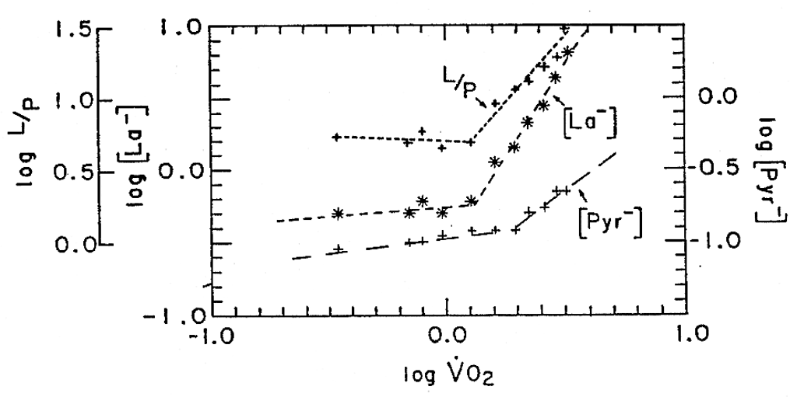
Détermination des seuils à partir de la technique des log-log des
concentrations sanguines de pyruvate et de lactate
<number>

Slide 92
Ainsi, sur la même courbe lactique il est possible
de définir plus de 10 S.A. différents !!
<number>

Slide 93
AINSI...
« Lorsque beaucoup d’efforts et de trésors d’imagination ont été dépensés pour débusquer le seuil anaérobie, l’échec à le trouver peut sans doute aussi être considéré comme une évidence que, peut-être...
il n’existe pas »
Péronnet, 1995
Notes:
<number>

Slide 94
3.4 REPRODUCTIBILITE INTRA-TECHNIQUE
Même en sélectionnant (arbitrairement) une des techniques pour déterminer "un" S.A. Celui-ci peut varier en fonction :
Des manipulations expérimentales :
- Du régime riche ou pauvre en glucide (Maassen et Busse, 1989)
- De la déplétion ou réplétion des réserves en glycogène (Ivy et Coll., 1981; Hugues et coll., 1982, Yoshida et coll., 1984)
- Des modèles mathématiques utilisés
Du protocole des épreuves utilisées :
- Triangulaires ou rectangulaires,
- Durée des paliers et de la récupération,
- Fréquence de pédalage (Hugues et coll., 1982)
Notes:
<number>

Slide 95
Effets de régimes riche, mixte et pauvre en glucide sur la cinétique
du lactate sanguin (d’après Maassen et Busse, 1989)
•
Régime riche en glucides
*
Régime mixte
Régime pauvre
•
•
[LAs ] ( mmol.l⁻¹ )
*
•
*
•
*
•
*
•
*
4 mmol.l⁻¹
•
*
•
*
*
Watt
« Seuil s» lactique
<number>

Slide 96
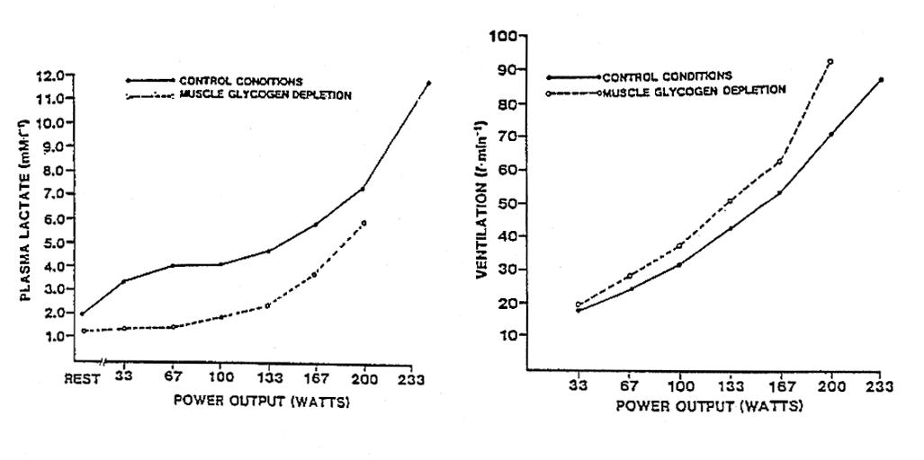
Effets de la déplétion des réserves en glycogène sur la cinétique
du lactate plasmatique (d’après Yoshida et al., 1984)
<number>

Slide 97
Effets de la déplétion des réserves en glycogène sur la courbe
ventilation-puissance (d’après Yoshida et al., 1984)
<number>

Slide 98
« SEUILS » ANEROBIES AGE ET SEXE
<number>

Slide 99
« Seuils ventilatoires » exprimés en % de VO₂max
 | Enfant prépubère 5 à 6 ans * G. F. | Adolescent 15 à 16 ans * G. F. | Adulte sédentaire **
SV1 | 74 69 | 61 54 | 50
SV2 |  |  | 70
D’après les données de (*) Reybrouck, 1985 et de (**) Lecomte, 2001
<number>

Slide 100
« SEUILS » ANAEROBIES ET
SPECIALITES SPORTIVES
<number>

Slide 101
S.A déterminés
à partir de la
course sur tapis
roulant…
S.A. atteint à des
valeurs de VO₂ plus
élevées en course sur
tapis roulant que sur
cyclo ergomètre
<number>

Slide 102
A partir du pédalage sur
son propre vélo…
S.A. plus précoce pour une
cadence de pédalage de 90 rpm
que pour une cadence de 60 rpm
(Hughes et al., 1982)
<number>

Slide 103
A partir d’une épreuve de rame sur un ergo-rame adapté…
Le « seuil anaérobie » apparaît plus précocement lorsque les
membres supérieurs sont sollicités
<number>

Slide 104
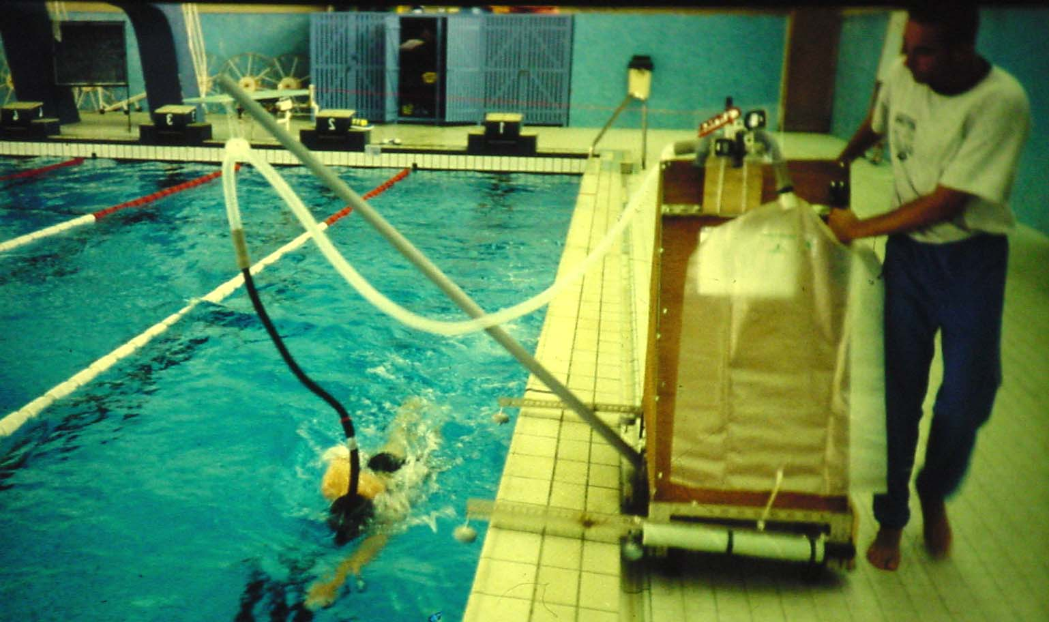
Directement au cours de la nage…
En natation le « S.A. » est toujours très nettement plus tardif que dans les autres disciplines sportives (85 à 95 % de VAM-nage)
<number>

Slide 105
…et de la nage sur une planche de surf !
S.A. plus précoce en rame sur planche 65 –75 % VO2max
<number>

Slide 106
Il existe tellement de techniques pour déterminer le
« S.A.» et leurs résultats varient tellement d’un sujet à l’autre et d’une condition expérimentale à l’autre...
« qu’en matière d’entraînement, on s’entraîne toujours sur la base d’un S.A. ou d’un autre... sans le savoir » !! Peronnet 1995

Slide 107
Que penser en 2007 de l’utilisation
des « seuils » ? :
3 questions que l’on doit se poser
Première question : de quel seuil s’agit-il ? puisqu’à notre connaissance
il existe 34 techniques pour déterminer un « seuil » ! (Tokmakidis Thèse 1989)
Deuxième question : Sur quels fondements scientifiques s’adosse la notion
de « seuil » et plus particulièrement le « seuil » choisi ?
Cazorla et al. (2001). STAPS, 54, 63-76.
Robergs et al. (2004). Am. J Physiol Regul Integr Comp Physiol, 287 : 502-516.
Péronnet et Aguilaniu (2005). Respiratory physiol end neurobio.
Troisième question : A-t-on prouvé que des coureurs s’entraînant à des
vitesses correspondant à des « seuils » choisis obtiendraient de meilleurs
résultats que ceux s’entraînant à d’autres vitesses < ou > ?
<number>

Slide 108

DONC…
S’ENTRAÎNER AUX « SEUILS »….
<number>

Slide 109
LA GLYCOLYSE A-T-ELLE VRAIMENT
UN MAUVAIS RENDEMENT ?
<number>

Slide 110
4. LA GLYCOLYSE A-T-ELLE VRAIMENT UN MAUVAIS RENDEMENT ?
AU NIVEAU BIOENERGETIQUE
1 mole de Glucose : énergie disponible : 2880 kJ
1- GLYCOLYSE
CYTOPLASME
: énergie utilisée : 50 x 3 = 150 kJ
= 3 ATP
2 moles de lactate :énergie fournie : 197 kJ
: Rendement 150 x 100
197
76 %
: Energie disponible 2683 kJ
MITOCHONDRIE
2- OXYDATION
= 36 ATP
: énergie utilisée : 36 x 50 = 1800 kJ
6 H₂O + 6 CO₂ : énergie fournie 2683kJ
: Rendement 1800 x 100 2683
67 %
<number>

Slide 111
5.1 UNE FORTE ACCUMULATION DE LACTATE PEUT-ELLE INDUIRE LA FATIGUE ?
Il se peut qu’à forte accumulation, le lactate contribue à induire une baisse du pH musculaire à l’origine d’une fatigue musculaire et d’une incapacité fonction-nelle transitoires... mais ceci n’est encore qu’une hypothèse!
<number>

Slide 112
Mécanismes susceptibles d’intervenir pour
expliquer la diminution de la capacité de
prestation à la fin d’un exercice supramaximal
(400 - 800 m)
<number>

Slide 113
EXERCICE MUSCULAIRE
AUGMENTATION DE LA GLYCOLYSE
...ET DE L ’HYDROLYSE DE L ’ATP
AUGMENTATION DE LA PRODUCTION D’ACIDE LACTIQUE
AUGMENTATION DE LA CONCENTRATION DES PROTONS H⁺
BAISSE DU pH CELLULAIRE ( 7 6.3 - 6.4 )
Diminution de l’activité de la G.phosphorylase et de la P.F.K.
Réduction de l’interaction actine - myosine activée par Ca²⁺
Diminution de la production d’ATP.
Réduction de la tension mécanique
INCAPACITE FONCTIONNELLE
D’après le modèle modifié (1996) d ’Hermansen 1977.
<number>

Slide 114
BAISSE DU pH ET INHIBITION DE LA PFK Dans un tube à essai la baisse du pH inhibe effectivement l’activité de la PFK Cependant, si on ajoute un certain nombre de composés présents dans le muscle, cette activité peut remonter à prés de 70 % de son maximum:
<number>

Slide 115
Expérience de Dobson et al. 1986 :
A pH 6.63 l ’activité de la PFK est complètement inhibée dans un tube
à essai.
- Si on ajoute du phosphate inorganique (HPO₄²⁻) à une concentration de 20 mmol/l l’activité de la PFK remonte à 40 %
- Si on rajoute un peu d ’ADP (0.5 mmol/l) elle remonte à 55 % - Si on rajoute encore de très faibles concentrations de fructose
1,2 diphosphate ou de glucose 1,6 diphosphate deux composés
présents dans le cytoplasme de la fibre musculaire qui se contracte,
elle remonte à plus de 70%
<number>

Slide 116
Facteurs métaboliques limitant la performance d’un exercice musculaire
court (30s à 2min) et supramaximal. D’après Bongbele Science & sport 1990 modifié
Exercice supramaximal unique
Hydrolyse de l’ATP
Hydrolyse de PCr
Glycolyse
⇓ Réserves de PCr
⇑ ADP
⇑ Pi
⇑ H⁺
⇑ H₂PO₄⁻
Activation cycle des purines
⇓ Phosporylation de l’ADP
Inhibition ou ⇓ de l’activité
de la G.P et de la PFK
⇓ Libération de Ca²⁺
⇓ Sensibilité de la troponine aux Ca²⁺
⇓ production d’ATP
⇓ de formation ponts acto-myosine
⇑ Fatigue musculaire
⇓ Performance musculaire
<number>
H₂PO₄⁻ : forme diprotonée du Pi

Slide 117
5.2 LE LACTATE DONNE-T-IL DES CRAMPES ?
Des crampes peuvent survenir en même temps qu’une forte accumulation de lactate, mais sans qu’il y ait de lien de cause à effet - Ce n’est là que pure coïncidence.
Dans de nombreux cas, l’accumulation de lactate n’est pas associée à des crampes : coureurs de 400 - 800 - 1500 m..
Inversement, dans de nombreux sports à faible accumulation de lactate : courses de longues distances, football... les sportifs peuvent développer des crampes.
On peut développer des crampes pendant le sommeil à un moment ou la lactatémie est la plus basse !
.
<number>

Slide 118
Donc...
La crampe n’a rien à voir, ni de près ni de loin avec l’accumulation de lactate.
Phénomène mal connu, la crampe résulte probablement d’une hyperexcitabilité neuro-musculaire due elle-même à des déséquilibres hydro-minéraux, soit par déshydratation soit par des carences minérales.
<number>

Slide 119
La « théorie environnementale » liée aux conditions extrêmes de chaleur ou de froid,
2) la « théorie des électrolytes » résultant des perturbations des concentrations sériques en électrolytes,
3) la « théorie de la déshydratation » lorsqu’un déséquilibre hydrique est créé par une forte perte liquidienne induite par un coups de chaleur et des sueurs profuses
4) la « théorie métabolique » dépendant des fortes déplétions en substrats métaboliques ne permettant plus un turnover suffisant des molécules d’ATP
5) la « théorie de l’acidité du milieu » résultant de la production de lactate
6) la théorie neurophysiologique : la plus récente en relation avec le réflexe
myotatique
<number>

Slide 120
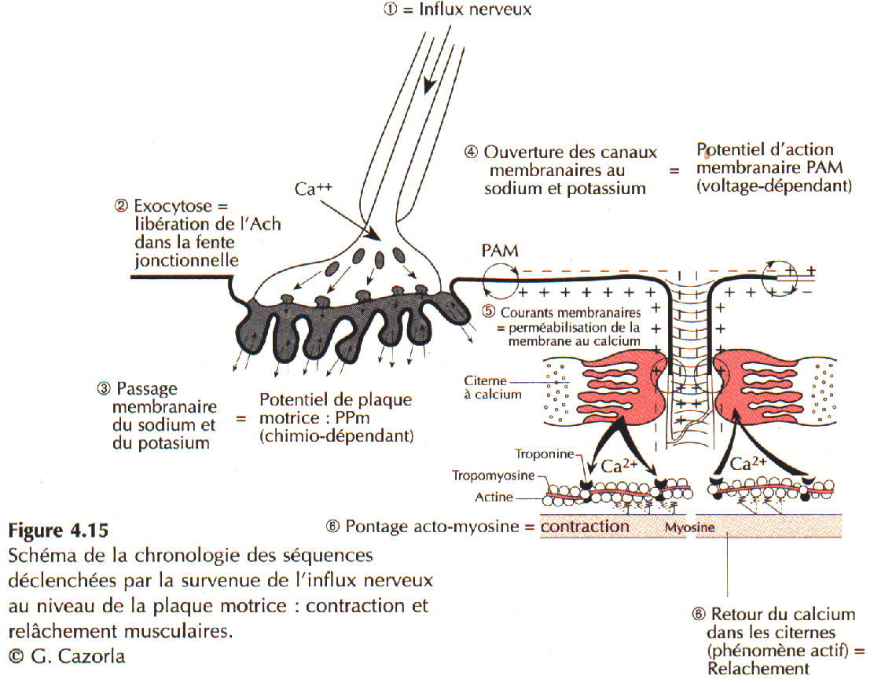
?
?
?
Différentes hypothèses explicatives
de la survenue des crampes chez le
marathonien
PCr, Glyc, AGL
ATP
ADP
?
<number>

Slide 121
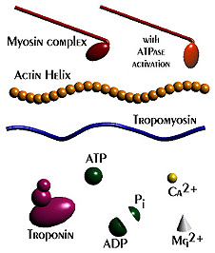
1) Hypothèse métabolique : fatigue périphérique
2) Hypothèse ionique + perte sodique (sueur profuse)
Hypothèse rejetée par Schwellnus (2007)
+
+
ATP
CO₂ + H₂O
Glycogène + Glucose + AGL
+ AAR
+ Oxygène
ADP + Pi
=
<number>

Slide 122






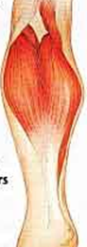


Épuisement
des réserves
en glucides
= baisse ATP
?
Disfonction-
nement des
pompes à
calcium
et à sodium
?
Perturbation des
informations
sensitives : appar.
de Golgi, réflexe
myotatique
Chaleur
⇒ sudation
⇒ perte hydrique
⇒ perte sodium
?
Problème
d’élimination de
l’acétylcholine
?
CRAMPE
<number>

Slide 123
5.3 LE LACTATE DONNE-T-IL DES COURBATURE ?
Comme pour les crampes, les douleurs musculaires retardées peuvent se développer parfois lorsque l’accumulation de lactate a été importante (nageur entraîné qui court un 400m) sans qu’il y ait de relation cause à effet
Elles peuvent être obtenues sans qu’il y ait eu accumulation de lactate (travaux de Schwane et Coll., 1983)
Dans bien des cas, elles ne se développent pas même si beaucoup de lactate a été accumulé (coureurs de 400-800m)
<number>

Slide 124
EN CONSEQUENCE
Les courbatures n’ont rien à voir avec l’accumulation de lactate. Elles se développent presque inévitablement, même chez le sujet entraîné, après un exercice inhabituel. Elles sont sans doute dues à des microtraumatismes et à des lésions du tissu musculaire ou conjonctif.
<number>

Slide 125
MILIEU EXTRACELLULAIRE
Troponine, CPK, LDH,
myoglobine, hydroxyproline…
MEMBRANE CELLULAIRE
(phospholipides)
Rupture membranaire
MILIEU INTRACELLULAIRE
Exercices intenses inhabituels ou/et excentriques,
Importantes activités d’endurance très prolongées :
radicaux libres
<number>

Slide 126
LA CINETIQUE DU LACTATE SANGUIN DEPEND :
EN CONCLUSION …
De la nature et du niveau d'entraînement du sujet évalué
De l'intensité et de la durée de l'exercice
De l'importance de la masse musculaire engagée dans l'exercice
De la constitution des muscles sollicités (% fibres FT et ST)
De l'âge de l'évalué
Des réserves musculaires en glycogène
- période d'entraînement
- régime alimentaire
<number>
Notes:
<number>
21
14

Slide 127
RECOMMANDATIONS POUR UNE MEILLEURE STANDARDISATION DE LA LACTATEMIE
Mettre le sujet évalué au repos au moins 24 heures avant le test
Lui conseiller un régime équilibré (éviter un apport glucidique élevé)
Réaliser le test au même moment de la journée
Rincer et nettoyer l'endroit à prélever (élimination du lactate dû aux glandes sudoripares)
Prélever toujours au même moment après l'exercice
Conserver le même protocole ergométrique
<number>
Notes:
<number>
22
15

Slide 128
Dans ces conditions, à partir de la lactatémie, il
est possible de contribuer au suivi physiologique
et biologique des effets de l ’entraînement sur
un individu mais non de comparer les résultats
de deux ou plusieurs individus entre eux !
<number>

Slide 129
MERCI POUR
VOTRE ATTENTION
<number>

